Slide 1
ВОЕННО-МЕДИЦИНСКАЯ АКАДЕМИЯ

Slide 2
220 ЛЕТ ИСТОРИИ
<номер>
Военно-медицинская академия - старейшая среди военных академий и медицинских вузов нашей страны
Подготовлено более 100 000 врачей и 10 000 ученных
ВЕКОВЫЕ ТРАДИЦИИ
Н.И. Пирогов – основатель школы военно-полевых хирургов
С.П. Боткин – основатель школы военно-полевых терапевтов
И.М. Сеченов и И.П. Павлов – основатели школы русских физиологов
И.М. Аринкин – основатель школы гематологии
Е.Н. Павловский – основатель школы паразитологов и инфекционистов
Н.П. Симановский – основатель школы отоларингологии
В.В. Петров – основатель школы биофизики
Н.Н. Зинин – основатель русской химической школы
В.М. Бехтерев – основатель школы неврологии и психоневрологии
К.М. Фигурнов – основатель школы военных гинекологов
В.А. Хилько – основатель школы нейрохирургии

Slide 3
АКАДЕМИЯ СЕГОДНЯ
2 факультет – подготовки врачей для Ракетных, сухопутных и воздушно-десантных войск
3 факультет – подготовки врачей для Воздушно-космических сил
4 факультет – подготовки врачей для Военно-Морского Флота
8 факультет – среднего профессионального образования
5 НАПРАВЛЕНИЙ ПОДГОТОВКИ
Лечебное дело | Врач-лечебник
Медико-профилактическое дело | Врач по общей гигиене, по эпидемиологии
Стоматология | Врач-стоматолог
Фармация | Провизор
Среднее профессиональное образование | Лечебное дело, квалификация фельдшер

Slide 4
ОБРАЗОВАТЕЛЬНЫЙ КЛАСТЕР
<номер>
34 теоретические кафедры
32 клинические кафедры
Уникальные библиотечные фонды
Инновационные образовательные технологии
Более 1000 единиц новейшего симуляционного оборудования
Электронная образовательная среда
Ориентация образовательной траектории на практических навыках

Slide 5
ЦЕНТР ПОЛЕВОЙ ВЫУЧКИ
Учебно-полевой центр
Центр тактической медицины
Тактико-специальные учения
Регулярная практика в действующих войсках (силах)

Slide 6
КЛИНИЧЕСКАЯ БАЗА
<номер>
38 клинических подразделений
75 000 пациентов в год
Новейшее медицинское оборудование
Высокотехнологичная медицинская помощь

Slide 7
НАУЧНАЯ РАБОТА
49 научных школ
68 военно-научных обществ курсантов и слушателей
Научные конкурсы, премии и гранты
Возможность участия в научных исследованиях с первого курса

Slide 8
БЫТ КУРСАНТОВ И СЛУШАТЕЛЕЙ
<номер>
Проживание в современном гостиничном комплексе
Размещение в 2-3-х местных комнатах
Комфортный быт
Ресторан армейского питания -«шведский стол»

Slide 9
СПОРТИВНАЯ ЖИЗНЬ
Тренажерные и игровые залы
Стадион и спортивные городки
Профессиональный бассейн
28 спортивных секций и кружков
Внутриакадемические и Российские соревнования

Slide 10
КУЛЬТУРНОЕ РАЗВИТИЕ
<номер>
16 секций и кружков творческой направленности
Посещений музеев, галерей и культурно-массовых мероприятий
Духовно-просветительская и военно-патриотическая работа
Возможность творческого развития

Slide 11
КАК ПОСТУПИТЬ ?
Заявление в военный комиссариат до 1 апреля
Оформление документов для личного дела
Направление личного дела в приемную комиссию до 20 мая
Получение вызова из академии с датой прибытия
Профессиональный отбор в учебном центре (г. Санкт-Петербург г. Красное село) с 1 по 30 июля

Slide 12
К ЧЕМУ ГОТОВИТЬСЯ ?
ОБЩЕОБРАЗОВАТЕЛЬНАЯ ПОДГОТОВЛЕННОСТЬ КАНДИДАТОВ
Поступающих на высшее образование, оценивается по результатам ЕГЭ по химии, биологии, русскому языку
Поступающие на факультет среднего профессионального образования, представляют документ о среднем общем образовании

Slide 13
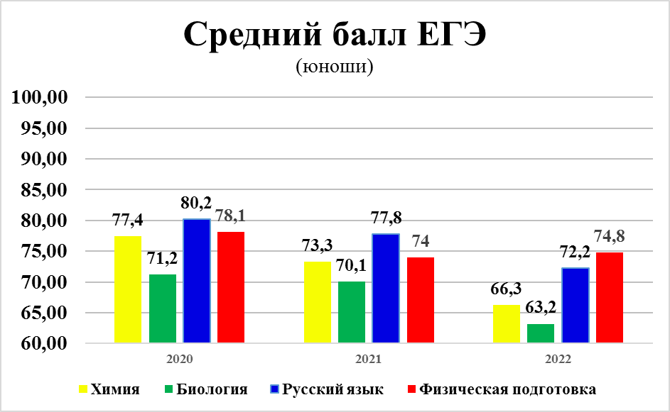
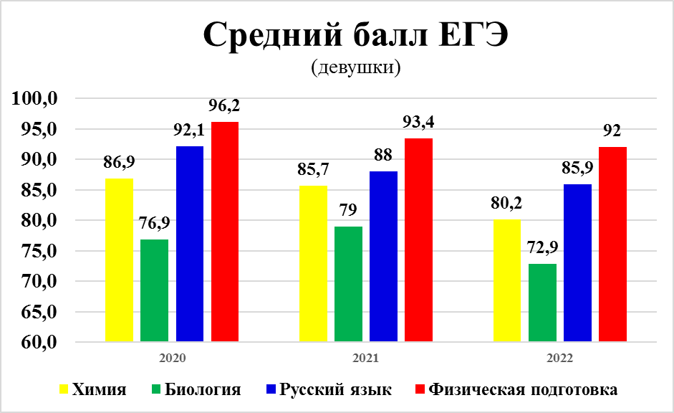
БАЛЛЫ ЕГЭ
Высшее образование (врач, провизор)
№ п/п | Специальности подготовки | Количество баллов, подтверждающее успешное прохождение вступительных испытаний по общеобразовательным предметам
 |  | Химия | Биология | Русский язык
1. | Лечебное дело | 40 | 40 | 50
2. | Стоматология | 40 | 40 | 50
3. | Фармация | 39 | 39 | 50
4. | Медико-профилактическое дело | 39 | 39 | 50
Аттестат на СПО – 4,3
Среднее профессиональное образование (фельдшер)
Оценивается по среднему баллу аттестата о среднем общем образовании
Аттестат на СПО – 4,7

Slide 14
К ЧЕМУ ГОТОВИТЬСЯ ?
<номер>
ФИЗИЧЕСКАЯ ПОДГОТОВЛЕННОСТЬ КАНДИДАТОВ
Оценивается по 100-бальной шкале по итогам трех элементов испытания
Для юношей: «Подтягивание на перекладине», «Бег - 100 м», «Бег - 3 км»
Для девушек: «Наклоны туловища вперед», «Бег - 100 м», «Бег - 1 км».
Упражнения выполняются в спортивной форме одежды

Slide 15
К ЧЕМУ ГОТОВИТЬСЯ ?
<номер>
МЕДИЦИНСКОЕ ОСВИДЕТЕЛЬСТВОВАНИЕ
проводят врачи-специалисты, включенные в состав военно-врачебной комиссии: хирург, терапевт, невролог, психиатр, офтальмолог, оториноларинголог, стоматолог, дерматовенеролог

Slide 16
К ЧЕМУ ГОТОВИТЬСЯ ?
ПРОФЕССИОНАЛЬНЫЙ ПСИХОЛОГИЧЕСКИЙ ОТБОР
изучаются условия развития, особенности общения и поведения в коллективе, склонность к «отклоняющемуся» поведению, сформированность профессионально важных качеств военно-медицинского специалиста
оцениваются познавательные психические процессы (память, мышление, внимание), индивидуальные особенности характера и военно-профессиональная мотивация

Slide 17
ИНДИВИДУАЛЬНЫЕ ДОСТИЖЕНИЯ КАНДИДАТОВ
<номер>
Аттестат или диплом с отличием
Спортивные разряды
Золотой знак ГТО
Всероссийские олимпиады
Участники движения «Юнармия»
Волонтерская (медицинская) деятельность

Slide 18
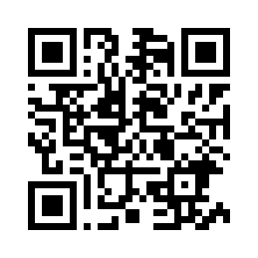
Адрес приемной комиссии
194044 г. Санкт-Петербург ул. Академика Лебедева д. 6
(812) 292-32-66
С правилами приема и информационными материалами приемной комиссии можно ознакомиться на официальном сайте www.vmeda.org

